Slide 1
Traumatismes de la main
Principes généraux de prise en charge
Docteur Richard Béracassat
4e journée Alésienne d’Orthopédie
8 octobre 2011

Slide 2
Les traumatismes de la main
+ d’1,5 M par an en France
Gravité variable
Prise en charge différente selon les centres d’urgence
Séquelles
Conséquences socio économiques

Slide 3
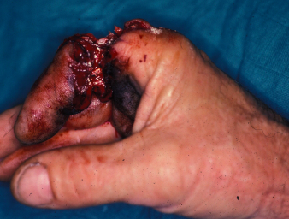
Travail
Sport
Accident domestique
AVP
Atteintes pluri – tissulaire:
  peau,
  nerfs ,
  vaisseaux,
  tendons,
  os

Slide 4
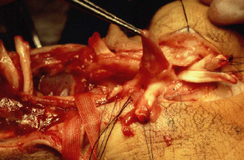
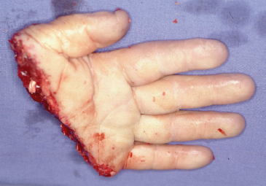
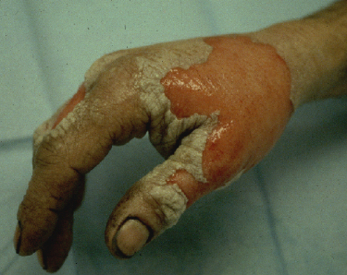
Lésions très variées
Plaies
Brûlures
Fractures
+ ou – associées
Amputations

Slide 5
Chirurgie de la main
Auparavant confiée aux jeunes opérateurs inexpérimentés … séquelles
Apparition de quelques centres pilotes formant des chirurgiens de la main (Montpellier, Nancy, Lyon…)
Années 80: Spécialité structurée
Centres et chirurgiens spécialisés

Slide 6
Nécessité d’une bonne expérience en chirurgie de la main
« Sapiens fines suas cognoscet ! »
Pas de prouesses techniques à tout prix
Penser à rétablir une fonction utile
Adapter la thérapeutique au patient:
  Âge
  Profession
  Loisirs
  Addictions

Slide 7
Prise en charge multidisciplinaire
Médecins urgentistes
Chirurgiens
Anesthésistes
Médecins rééducateurs spécialisés
Kinésithérapeutes
Ergothérapeutes
I D E

Slide 8
Plaies: une règle fondamentale
Toute plaie en regard d’un trajet vasculo – nerveux ou tendineux ou d’une articulation doit être explorée
Or
La main n’est que tendons , vaisseaux , nerfs , articulations
Donc…

Slide 9
Examen clinique de la main
5 points importants à étudier:
La peau
Les os et articulations
Les nerfs : sensibilité, motricité
La vascularisation
Les tendons (mobilité)

Slide 10
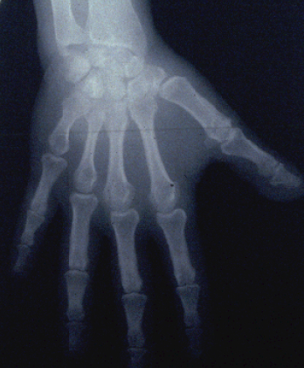
Squelette
Radio
  Clichés simples
  Clichés dynamiques
Parfois échographie
Rarement plus en urgence

Slide 11
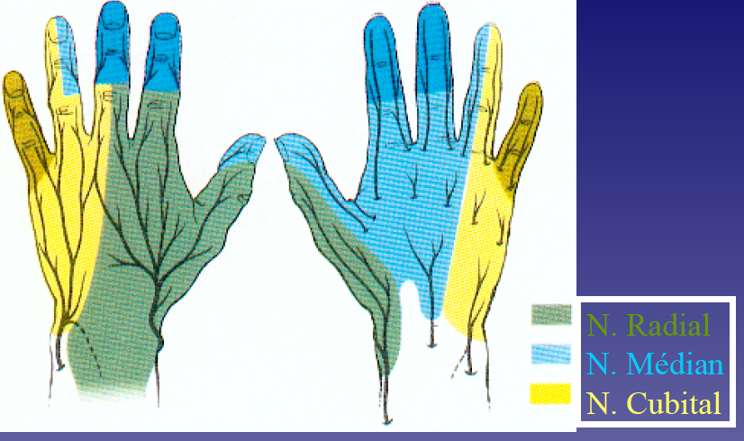
Examen sensitif et moteur

Slide 12
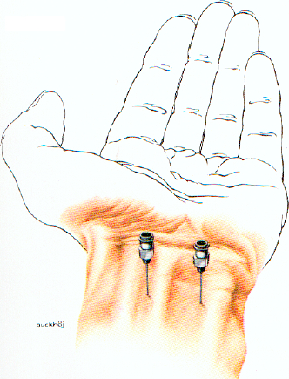
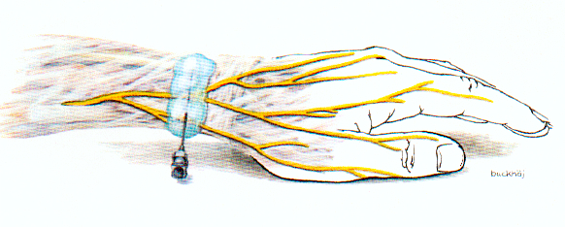
Exploration d’une plaie sous anesthésie locale
Xylocaïne 2% non adrénalinée

Slide 13
1-traumatismes fermés
2- Traumatismes ouverts

Slide 14
1- traumatisme fermés
Main oedémaciée:
  Entorses, fractures, luxations, ruptures tendineuses
Main contuse:
  Attention aux dégats sous jacents, vascularisation++ risque d’AD
Main brûlée:
  Évaluer la profondeur, la situation, l’étendue

Slide 15
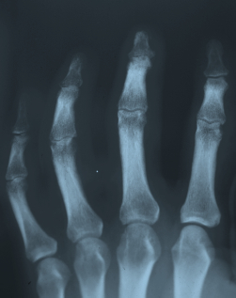
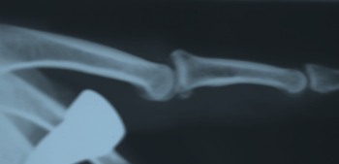
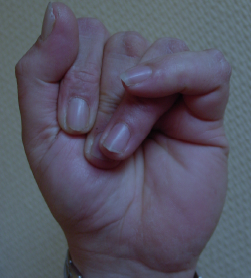
Evaluation radiologique rigoureuse
Clichés centrés++ profils articulaires
Trouble de rotation s/ lésion méconnue

Slide 16
Ruptures tendineuses
« Mallet –finger » le plus fréquent
Rx indispensable +++
Si lésion osseuse: traitement chirurgical
Absence de lésion osseuse : traitement orthopédique = attelle de « Stack » 7 à 8 semaines

Slide 17
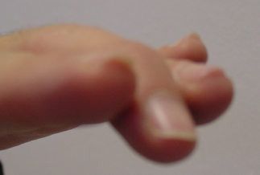
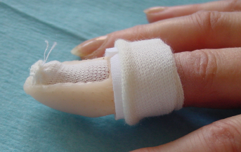
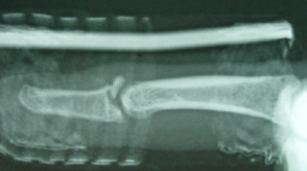

Mallet finger

Slide 18
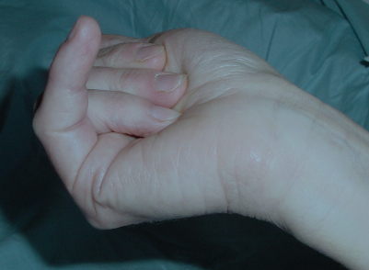
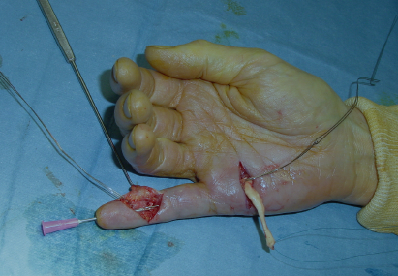
Rupture des fléchisseurs
Diagnostic clinique

Slide 19
Entorse grave MP du pouce
Avec ou sans arrachement osseux
Recherche d’une laxité
Clichés dynamiques (comparatifs)
Traitement chirurgical (interposition)
Traitement tardif : résultats inconstants (ligamentoplastie) arthrodèse souvent nécessaire

Slide 20
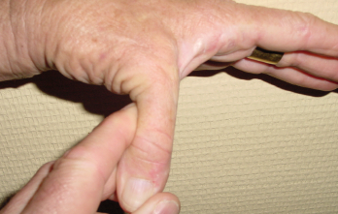
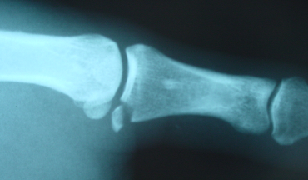
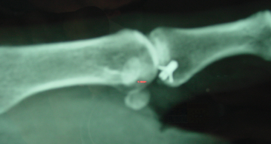
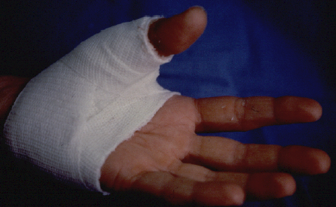
Entorse MP du pouce
Immobilisation 5 semaines

Slide 21
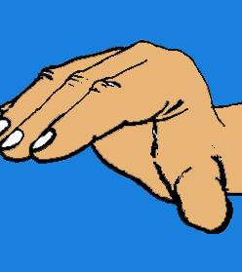
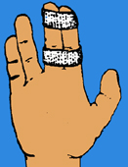
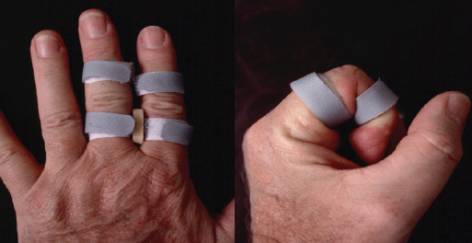
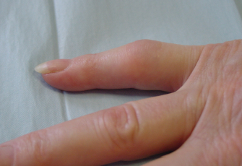
Position d’immobilisation des traumatismes de la main
Evolution longue des entorses IP des doigts
Privilégier la mobilisation

Slide 22
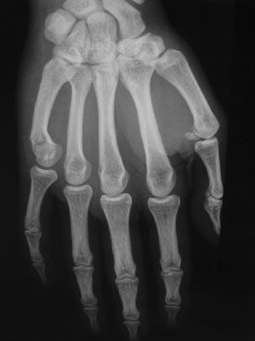
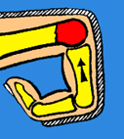
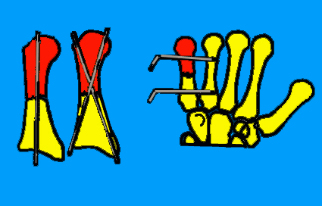
Fractures des métacarpiens et des phalanges

Slide 23
Traitement fonctionnel
Fractures diaphysaires fermées extra articulaires:
  Peu ou pas déplacées
  Sans chevauchement, ni recul céphalique majeur
  Sans perturbation de l’enroulement digital
Fractures du col du 5e métacarpien
  Angulation < 35 - 40°
  Pas de chevauchement

Slide 24
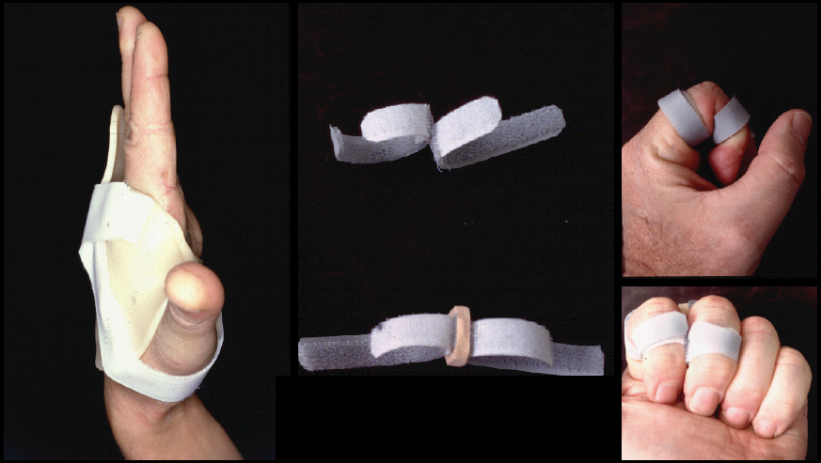
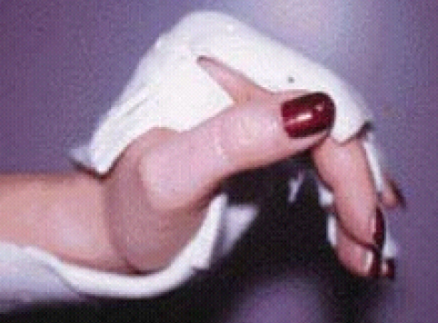
Traitement fonctionnel
Orthèse de Thomine

Slide 25
Traitement chirurgical
Fractures diaphysaires & articulaires
  Ouvertes
  Déplacées ou instables avec chevauchement , recul céphalique
  Perturbation de l’enroulement digital
Fractures du col du 5e métacarpien
  Angulation > 35 – 40°
  Chevauchement

Slide 26
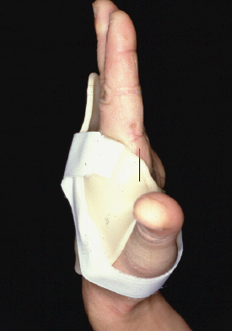
Après ostéosynthèse
Mobilisation active aidée immédiate
Consolidation:
45 j méta et P1
60 j P2
W en force J+60

Slide 27
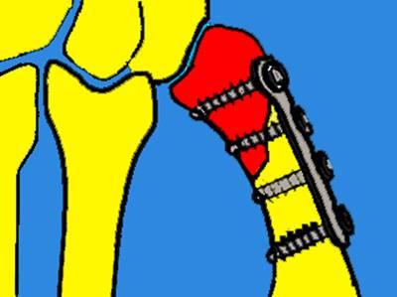
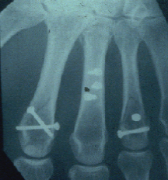
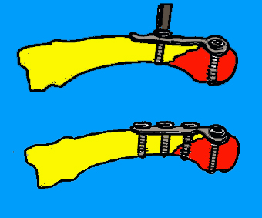
Ostéosynthèse des fractures des métacarpiens

Slide 28
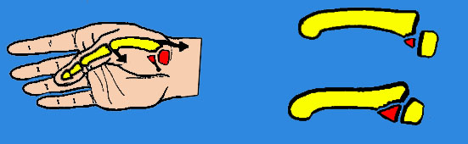
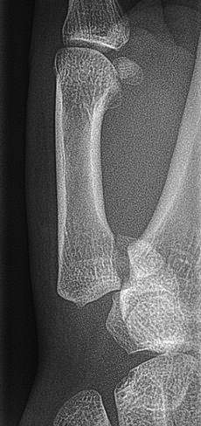
Fracture de Bennett

Slide 29
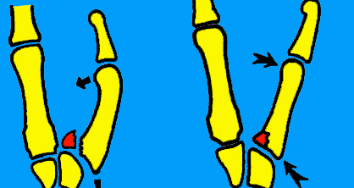
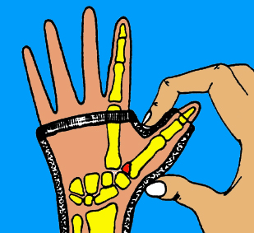
Traitement de la fracture de Bennett
Réduction orthopédique et plâtre

Slide 30
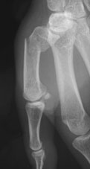
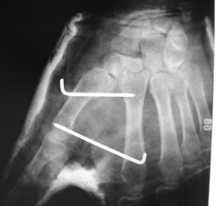
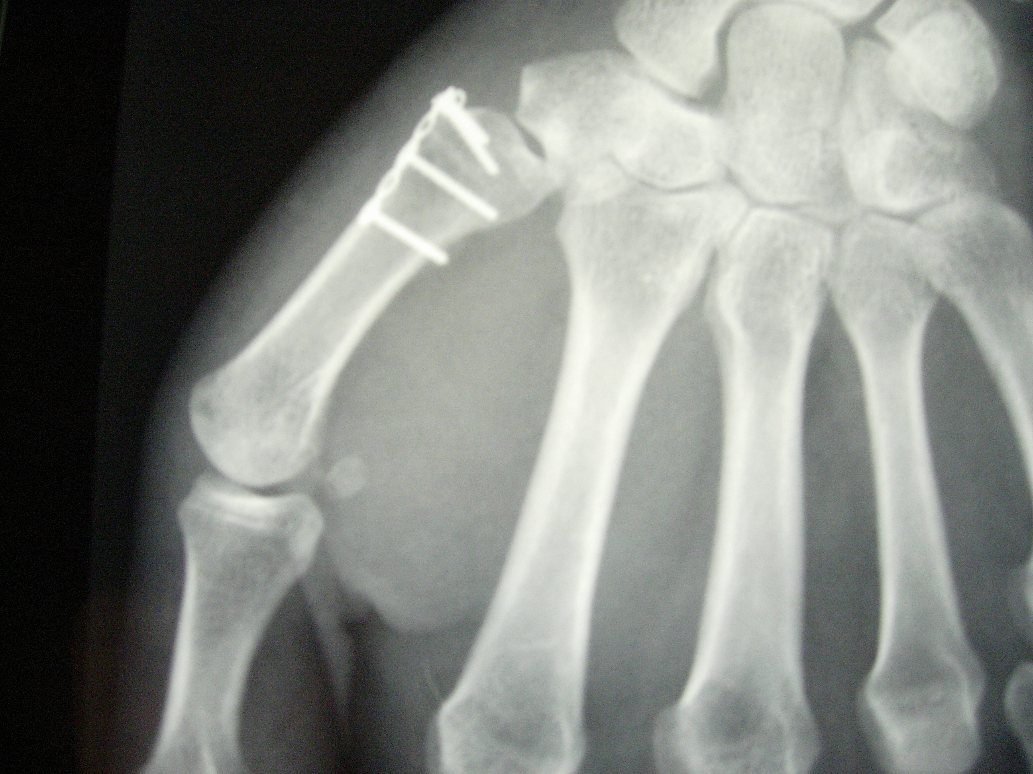
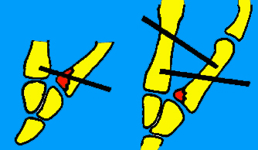
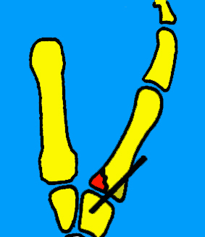
Traitement de la fracture de Bennett

Slide 31
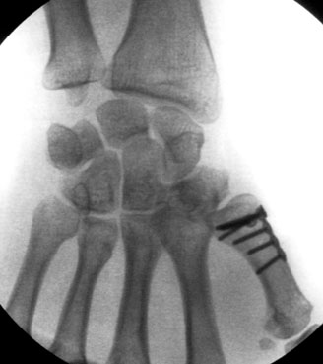
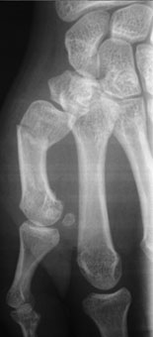
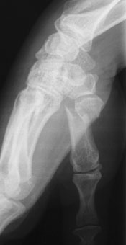
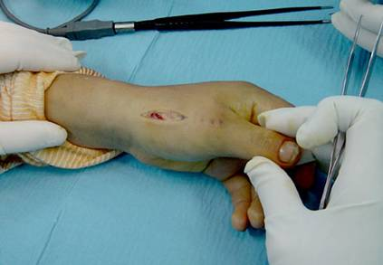
Fracture du 1er méta

Slide 32
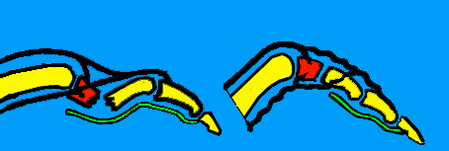
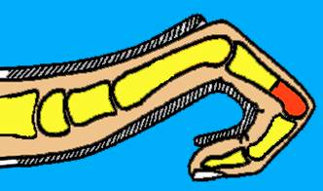
Fracture de P1 : réduction en flexion

Slide 33
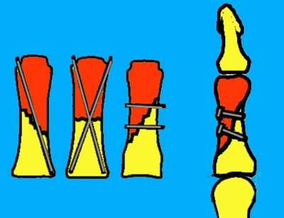
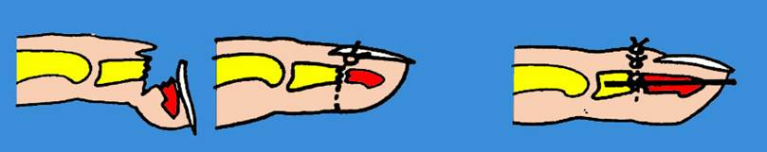
Ostéosynthèse des phalanges

Slide 34




Slide 35





Fractures épiphysaires des phalanges

Slide 36

PRTS: pin and rubber traction system
Fracture articulaire P1

Slide 37
Brûlures de la main
Thermiques: 90%
Electriques: 4 %
Chimiques: 4%
Radiations: < 2%
Mécaniques: très rares

Slide 38
Profondeur
Pronostic
Difficile à déterminer lors de l’examen initial
1er degré superficiel: érythème
2e degré: phlyctènes
3e degré: profond atteinte des éléments sous cutanés (tendineux, vasculo nerveux …)

Slide 39


Mais…
2e degré ?
Superficiel
Intermédiaire
profond
La douleur est inversement proportionnelle à la gravité

Slide 40

Brûlure électrique

Slide 41

Chez l’enfant
Porte de four ++
Liquides
Attention au syndrome de Silvermann !

Slide 42
Traitement
Parage, détersion
Cicatrisation dirigée
Greffes cutanées
Lambeaux de couverture
REEDUCATION

Slide 43

Principes
Asepsie:
  toilette avant pansement
  Lavages chirurgical des mains des soignants
Lutter contre la douleur
Respecter le plus possible l’autonomie
Surveiller l’épidermisation: noter l’aspect dans le dossier
Rééducation+++

Slide 44

Sequelles parfois importantes

